Slide 1
eisberg
A FOLYAMATFEJLESZTÉS EMBERI OLDALA
Gazsi Zoltán
GENEZIS 2.0
2015. November 19.

Slide 2







Az eisberg CSOPORT EURÓPÁBAN
    Tevékenység: konyhakész saláta feldolgozás
    4 termelési egység (PL, CH, HU, RO)
    430 alkalmazott, ebből 190 Mo. (Gyál)
    Piaci jelenlét 12 országban
    20.000 tonna / év, ebből Mo. 7.000 tonna
    Főbb ügyfelek: McDonald‘s, retail, HORECA
    Forgalom: >60 mio. €, ebből Mo. 23 mio. €
    Nyersanyagközpont: Spanyolország
Svájc
Liechtenstein
Magyarország
Ausztria
Horvátország
Szlovákia
Csehország
Románia Moldávia Bulgária
Lengyelország
Szlovákia
Csehország
Németország
simply fresh…

Slide 3
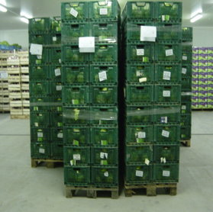
3+1 Minőségi pillér
7 nap szavatosságú, kiváló minőségű saláta
+
Hűtőlánc
Higiénia
Védőgázas csomagolás
Nyersanyag
TELJESKÖRŰ VISSZAKÖVETÉS
A teljes folyamat felelősségteljes, ellenőrzött, visszakövethető kontrollja biztosított az eisberg termékek esetében.
Auditok: ISO 14001, SQMS, BRC, TFMS, ETIKAI
Fő kihívás: drága, érzékeny, könnyen romló, télen 5 nap távolságban lévő nyersanyaggal biztosítani igen rövid kiszállítási időkkel beérkező rendeléseket.

Slide 4

Lean:
KARCSÚSÍTÁS
MINDEN IPARÁG PROBLÉMÁJA
Miért ? Mit?
Hogyan?!!

Slide 5
LEAN szemlélet: értékteremtés és veszteség a folyamatainkban
Minőségprobléma
Anyaghiba
Rossz információ a dokumentációban
Folyamat
1.megrendelés
Vevői
igény
2.megrendelés
Veszteség
Vevői
elége-
dettség
3.megrendelés
Értékteremtés
4.megrendelés
Mérési hiba
Eszköz meghibásodás
    „…a veszteségek teljes kiküszöbölése a Toyota rendszer alapelve, és ha valaki nem érti az alapelvet, a teljes rendszer helyes megértése is lehetetlen”
Shigeo Shingo
Notes:
Der Erfolg eines Unternehmens ist weitestgehend davon abhängig, wie gut die Kundenwünsche in
Qualität, Preis und Liefertreue erfüllt werden können. Hier helfen uns Zahlen, Daten, Fakten, die uns aufzeigen,
wo Handlungsbedarf besteht. Erfolgreiche Firmen haben ein Kennzahlensystem, mit dem sie den Stand der Entwicklung
erkennen und steuern können.

Slide 6

Versenyképesség és hozzáadott érték
Hozzáadott érték az, amiért a vevő fizetni hajlandó!
Ennek folyamatos növelése a cél.
Várakozás
Selejt
Készlet
Szállítás
Túltermelés
Mozgás
Felesleges
folyamatok
VESZTESÉGEK 7 FAJTÁJA
(8.:kihasználatlan dolgozói kreativitás)
A vezetés feladata a dolgozók bevonásával:
- a veszteségek felszínre hozása, minimalizálása
- a szükséges, de nem eladható munka optimalizálása

Slide 7
A jövő kiszámítható?
MÉRŐ lászló
A cég akkor kerül válságba,
ha az azt alkotó emberek nem fejlődnek tovább, nem reagálnak gyorsan és megfelelően a változásokra.

Slide 8

ELÉGEDETTSÉGI - ELKÖTELEZETTSÉGI MÁTRIX
Kizárólag ELÉGEDETT és elkötelezett emberekkel lehet kreatívan építkezni
ELÉGEDETTSÉG
Elégedett
Határozatlan
Elégedetlen
“Húzóerő”
“Időzített bomba”
“Mártírok”
?
Elkötelezett
ELKÖTELEZETTSÉG
7%
0%
“Határeset”
“Jövőbeli lehetőség”
“Lélekben már felmondott”
Nem elkötelezett
8%
20%
1%

Slide 9
Csíkszentmihályi: flow elmélet
magas
Kibillenteni a komfortzónából: óvatosság…
SZORONGÁS
D
E
A siker titka az egyensúly: harmónia a vállalatvezető és munkatársak viszonyában, a munkatársak között, és magukban az emberekben.
FLOW
KIHÍVÁSOK
C
A
B
UNALOM
KÉSZSÉGEK
H I g h
alacsony
magas

Slide 10
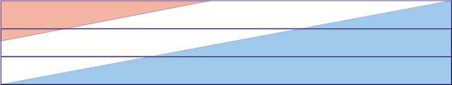

A komplexitás biztosítása a testre szabott feladatokon és felelősségeken keresztül
Az érték beépítése
INNOVÁCIÓ
Felsővezetők
A veszteség kiküszöbölése
a folyamatok fejlesztésével
FEJLESZTÉS
Középvezetők
03
A veszteség kiküszöbölése
a folyamatok standardizálásával
Dolgozók
STANDARD MUNKA
Hogyan motiváljuk a dolgozót ? Rossz a kérdés:
A veszteségek csökkentése harmóniát eredményez
A harmonikus munka önmagában motiváló

Slide 11
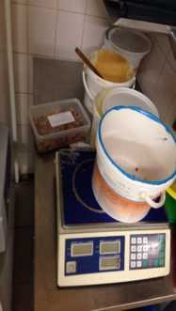
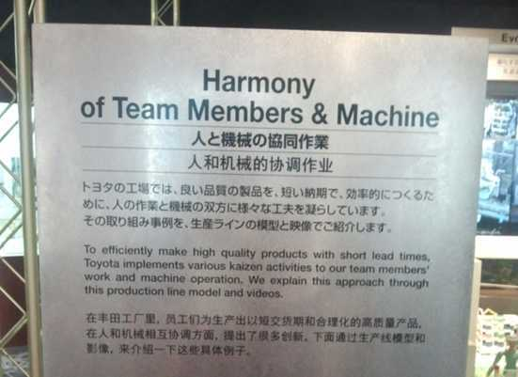
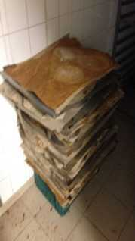
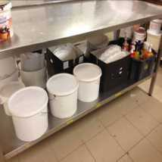
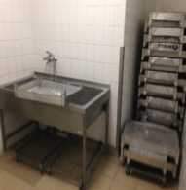
Gép – ember, EMBER – KÖRNYEZETE közötti harmónia

Slide 12
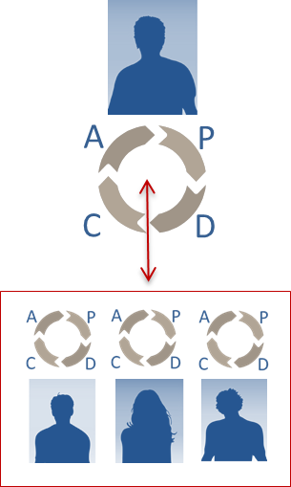

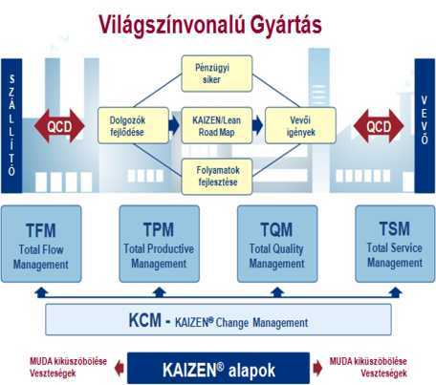
MÓDSZEREK ÉS EMBEREK EGYÜTTES FEJLESZTÉSE
QCD
Ember
Csak a technikára koncentrálni nem vezet eredményre.../ raklapos példa
Módszer

Slide 13


A kaizen bevezetésének sikerességét meghatározó feltételek
Európa Ázsia

Slide 14

Probléma: Ego

Slide 15


probléma II: A vezető szerepe a szervezetben
KÍNA OKTATÓ, KOREAI VEZETŐ PÉLDA.

Slide 16

probléma IV. Emberi kapcsolatok
KARAOKE BÁROK..

Slide 17

probléma VI. Csoportműködés
KI AZ ÖTLET SZERZŐJE?

Slide 18

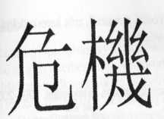
Probléma:Változáshoz való viszonyulás
A KRÍZIS SZÓ A „VESZÉLY” ÉS A „LEHETŐSÉG”
SZAVAKBÓL ÁLL ÖSSZE

Slide 19
Változáshoz való viszonyulás
Motivációs igények,
kognitív képességek
Kultúra, értékek
Funkcionális, szakmai kompetenciák
Változtatás
Alig változtatható
Nehéz
Könnyű

Slide 20

A SZERVEZETEKET IS CSOMÓPONTI EMBEREK MŰKÖDTETIK: BUBORÉKOK…
Facebook
A
H
Á
L
Ó
Z
A
T
Keith Shepherd's "Sunday Best”. http://baseballart.com/2010/07/shades-of-greatness-a-story-that-needed-to-be-told/
Southampton, Network Science: Introduction July 15, 2011

Slide 21
Egy hagyományos vállalati struktúra
Igazgató
Tom
Lássuk, miként változik meg ez a struktúra egyetlen kérdés eredményeinek hálózatos megjelenítésével!
Karbantartás
Erwin
Értékesítés
Peter
Projekt
Paul
Gabor
Chris
George
Veronica
Patricia
Andy
Tim
Susy
Clark
Liz
Brown
Fred
Will
Gabriel
Todd
John
Dave
Gordon
Gaby
Pete
Peter
Steve
Leslie
Faith
Jeremy
Jason
Iparág: IT
Alkalmazottak száma: 100
www.maven7.com

Slide 22
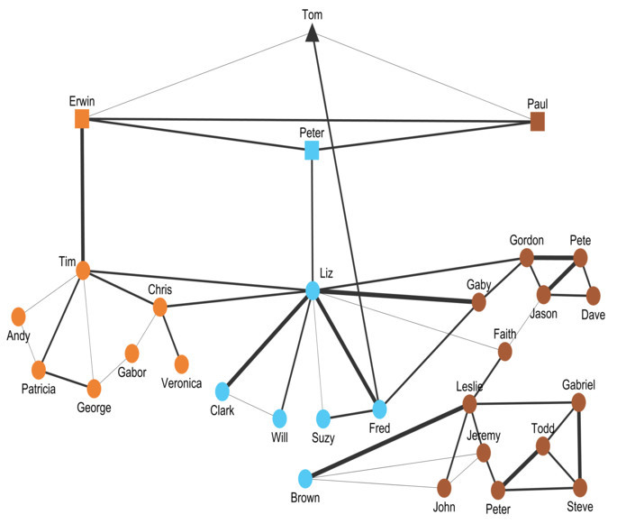
Kivel kommunikál Ön a legtöbbet munkája elvégzése érdekében?
Igazgató
Paul nem kommunikál a saját csapatával.
Karbantartás
Projekt
Értékesítés
Liz kulcsszereplő, ő köti össze a funkcionális egységeket.
Fred közvetlenül az igazgatóval kommunikál.
Brown csak a projektcsapattal beszél.
www.maven7.com

Slide 23
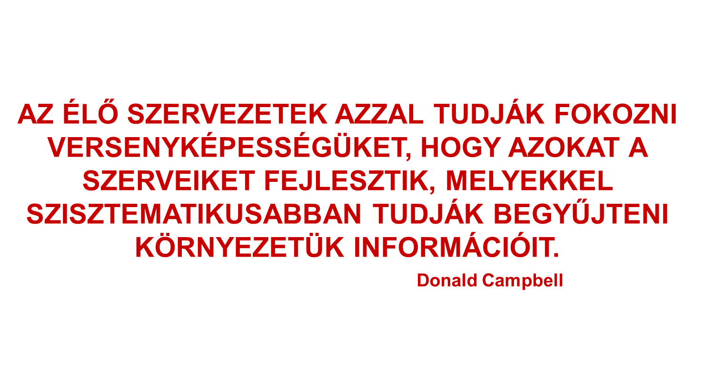
Gyökér okok szisztematikus feltárása

Slide 24
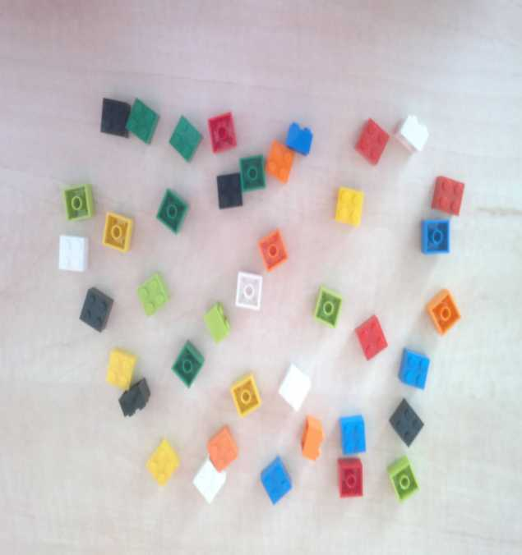
SZISZTEMATIKUS MUNKA

Slide 25
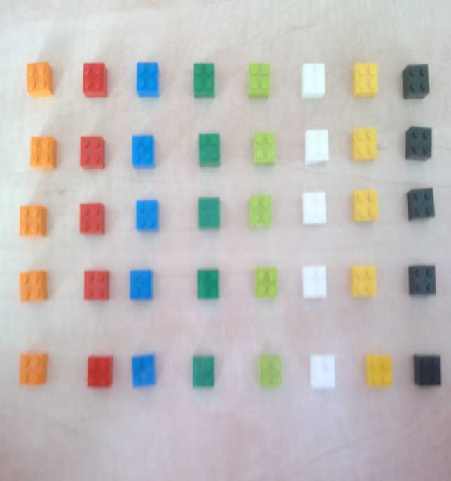
SZÍNENKÉNT IS GYORSAN ÁTLÁTHATÓ

Slide 26

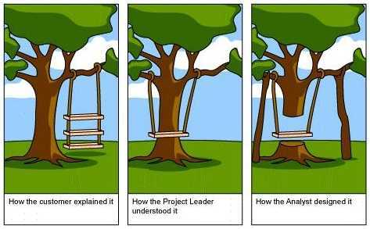
Gyökér okok feltárása
kommunikációs Félreértések

Slide 27

lin-csi apát
A TUDÁS HATÁRAI
(i.sz. 800 körül…)

Slide 28
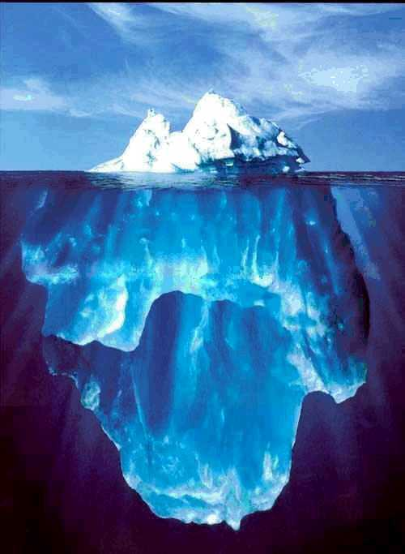
AZ EMBERI EISBERG
A látható világ
Nem látható, de tudjuk
Csak sejtjük
Nem is sejtjük
PARADIGMÁK
HIEDELMEK

Slide 29
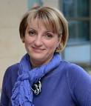
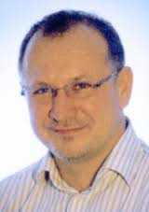
Emberi KOMMUNIKÁCIÓ MEGÉRTÉSE, fejlesztése
„A béke nem a konfliktus hiánya, hanem a konfliktus kezelésének képessége”
Dan Millman
Pszichológus - coach a mindennapokban

Slide 34
KÉK

Slide 35
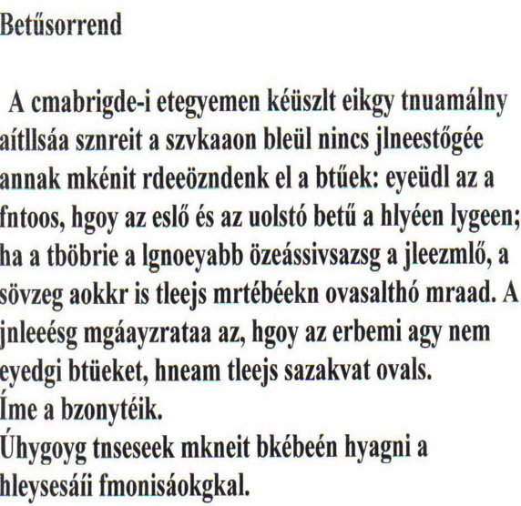
Notes:
The Intangibles – a megfoghatatlan dolgok világa … szemben a termék(minőség) és az ár megfogható dimenziójával

Slide 36
KIKI
BUBA

Slide 37
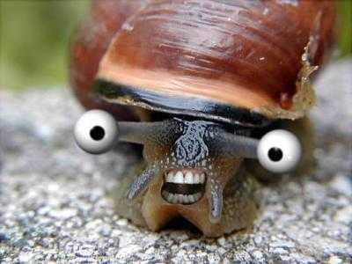
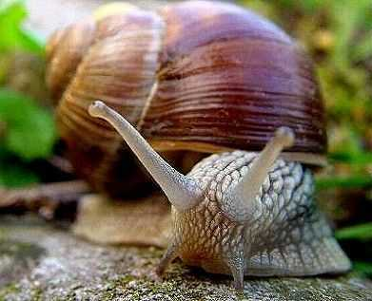
Kérdőjelezz meg dolgokat

Slide 38
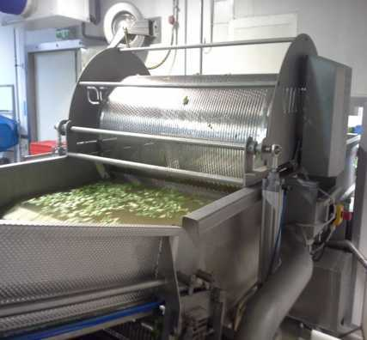
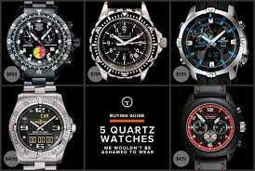
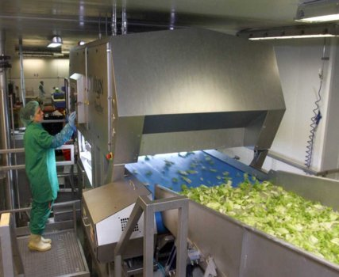
Paradigmaváltás
A csőlátás emberi tulajdonság, iparágakat tesz tönkre.
Hogyan lehet tőle megszabadulni?
Differenz zwischen 30 und 50 km - Kopie.wmv

Slide 39
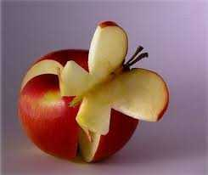
Kreativitás
Minden gyermek
felfedezőként indul.
Ha biztonságos kötődése van, felnőttként is segít neki abban, hogy nyitott és kíváncsi legyen a világra.
A szorongás blokkolja a kreativitást, nyitottságot: mindenki biztonságra vágyik.

Slide 40
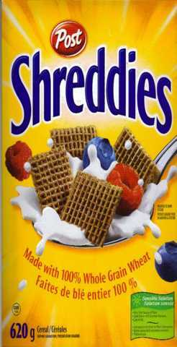
A MARKETING EREJE
Rory Sutherland – Ogilvy Group

Slide 41

Rory Sutherland – Ogilvy Group

Slide 42
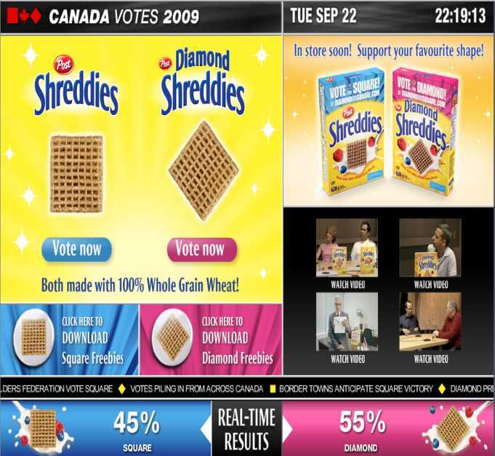

Slide 43
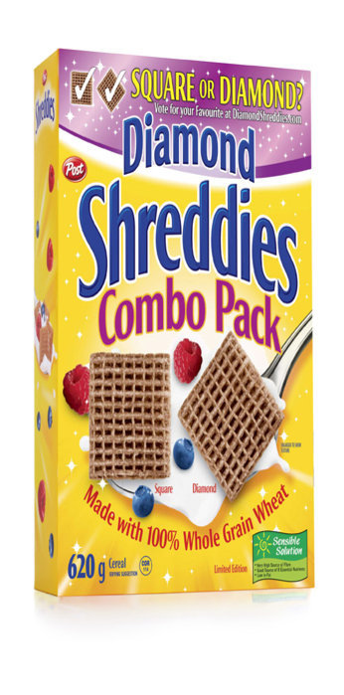
Rory Sutherland – Ogilvy Group

Slide 44



TANGO: Ne vezetésre törekedj, hanem azt érd el, hogy kövessenek… a környezet hatása
vezetés
http://www.youtube.com/watch?v=r7IvegYtyDw

Slide 45
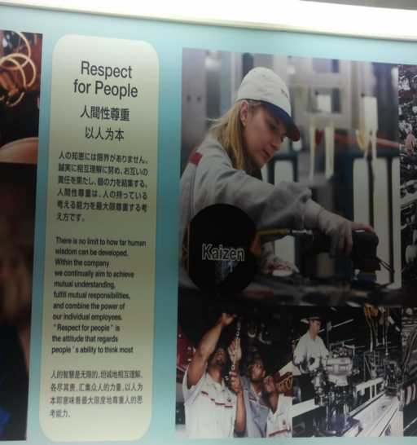
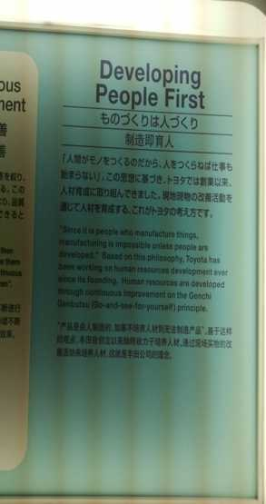
Milyen értékek mentén szervezzük csapatunk?
Alapelv: az ember tisztelete

Slide 46
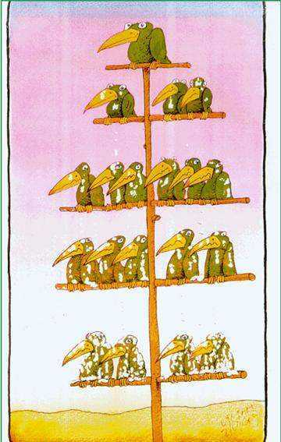
A felső vezetés kulcsszerepet játszik !
VEZETŐI ELKÖTELEZETTSÉG?
SEMMIT NEM ÉR…
A RÉSZVÉTEL SZÁMÍT
ÉRTÉKEK NAPI KÉPVISELETE
  EMBERI KAPCSOLATOK
  EGYÜTTMŰKÖDÉSI MINTÁK
  CÉG ÉRTÉKEI
    FELELŐSSÉG
    KORRUPCIÓ ELLENESSÉG
    ….

Slide 47
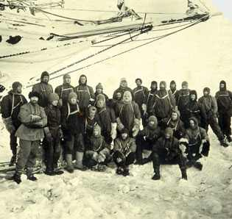

vezetői ÉRTÉKEK
Csapatvezetési elvek
mindenki pótolható ?
SHACKLETON MODELL:
CSAPAT ÖSSZETARTÁS
JÓBÓL KIVÁLÓ:
ELŐBB AZ EMBER, AZTÁN A FELADAT

Slide 48
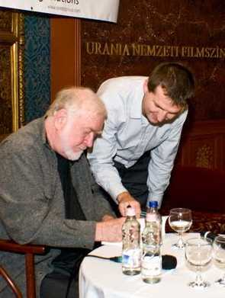

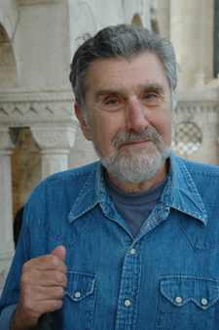

Az egyéni cselekvés jelentősége !
HIPERKARMA:
„AKI MEGENGEDHETI,
MIND MEGENGEDI.”.

Slide 49
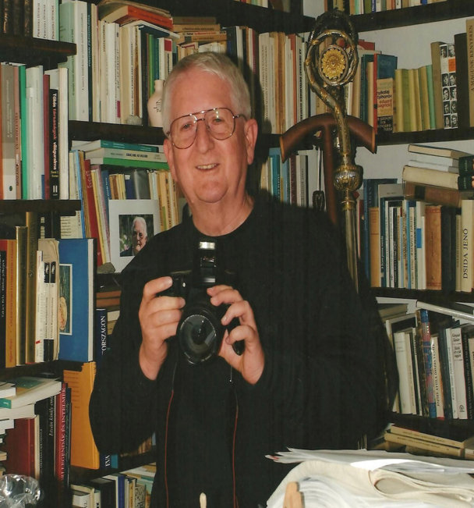
Hogyan tanítson a vezető?
„…fogékony lelkű tanítványainak szóval adja elő az Úr parancsait,
a keményszívűeknek és együgyűebbeknek tetteivel mutassa az isteni törvényeket…”
Korzenszky Richárd atya

Slide 50
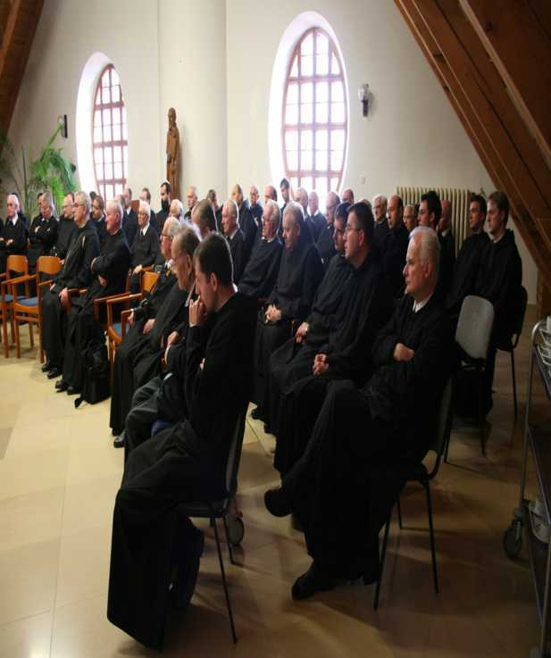
Tanácskérés
Valahányszor valami fontos tennivaló fordul elő a monostorban, (…) miután meghallgatta a testvérek tanácsát, mérlegelje magában, s amit hasznosabbnak ítél, azt cselekedje.
Azért mondjuk, hogy mindnyájukat hívja meg a tanácsra, mivel gyakran a fiatalabbnak nyilatkoztatja ki az Úr azt, ami jobb.
/ Korzenszky Richárd atya

Slide 51

finom szembesítés a gyengéinkkel
„Viselkedési kódex:
a dolgozó nem
terjeszthet alaptalan híreket,
nem pletykálkodhat”

Slide 52

ELVÁRT MŰKÖDÉSMÓD:
Viselkedési kódex:
Legyen mindenki
  proaktív,
  kitartó
  célorientált…
Nem csinálgat..
Nem is csinál…
hanem megcsinál.

Slide 53
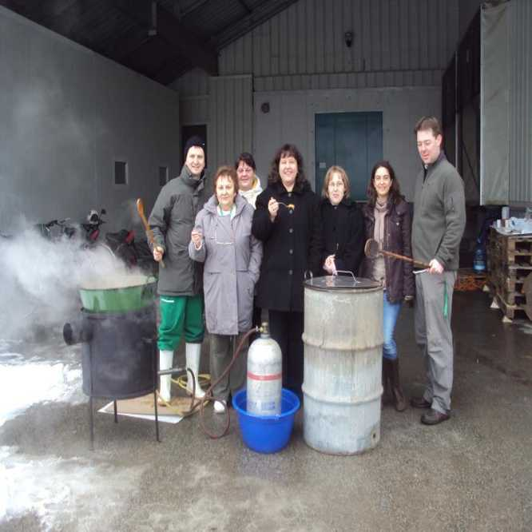
Vezetői gondoskodás
„A dolgozó a
vállalat
legfontosabb
erőforrása…”

Slide 54
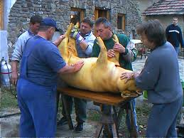
CSAPATÉPÍTÉS ?- mindennapi munka..

Slide 55


A CÉG Minőségi értékeinek megjelenítése
Kreativitás megjelenítése

Slide 56




„A FRISSESSÉG MŰVÉSZET”
ÜZENETEK A DOLGOZÓINKNAK IS…

Slide 57
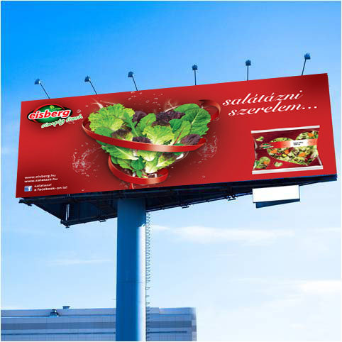
Köszönöm a figyelmet,
egyetek sok salátát! ☺

